Slide 1

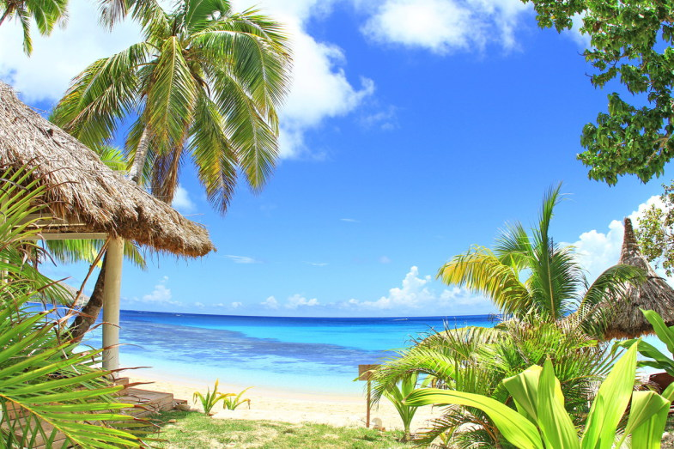
Geograﬁya
6- sinf
Mavzu: Okeaniya. Iqlimi, tabiat zonalari va aholisi

Slide 2
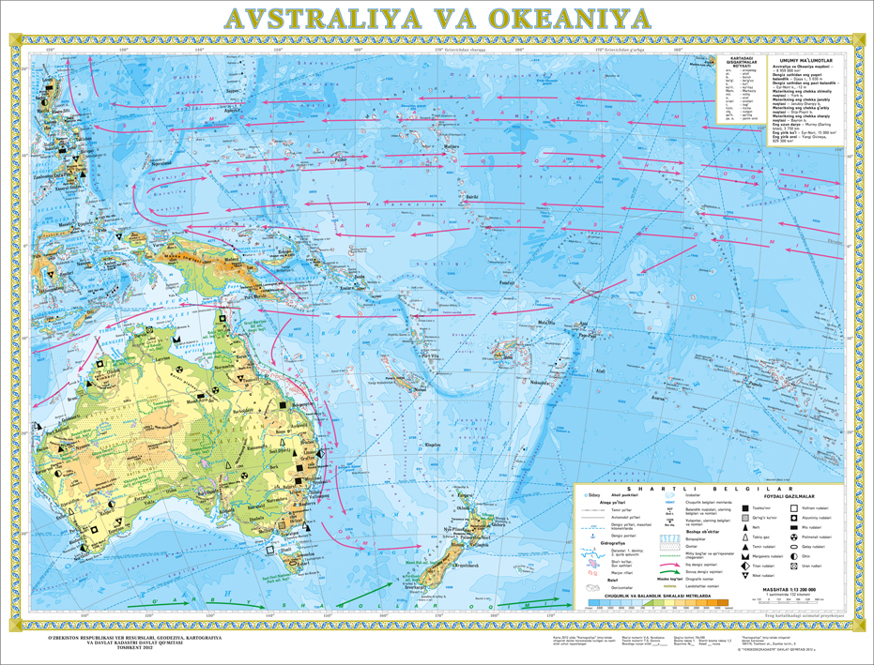
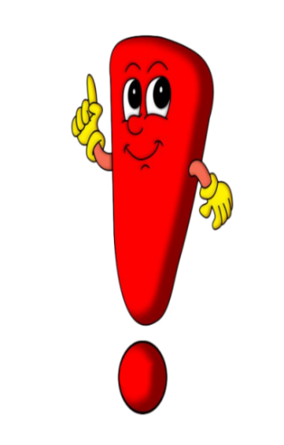
Avstraliya va Okeaniya

Slide 3
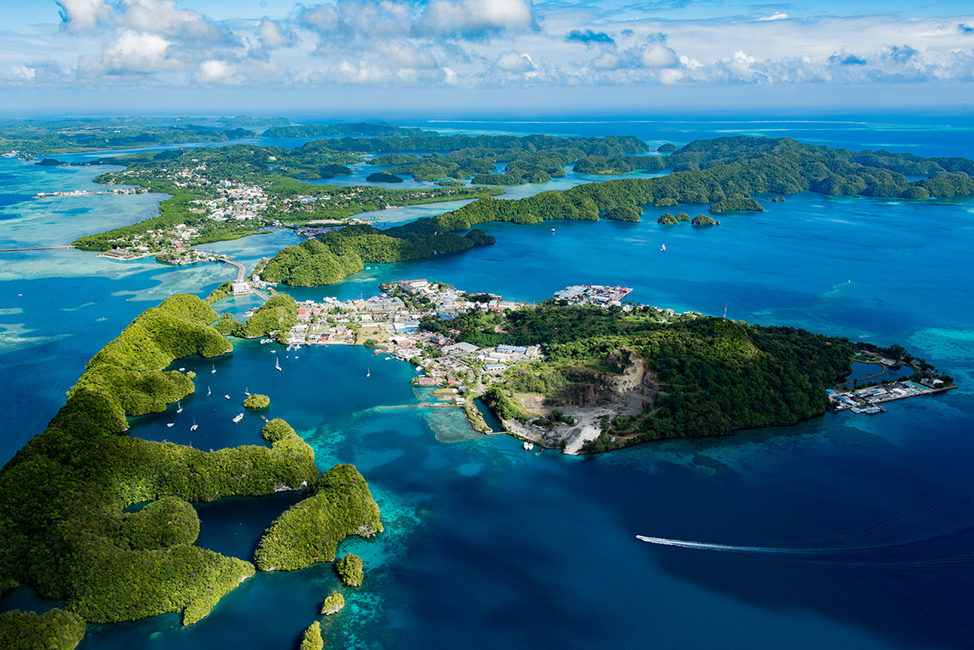
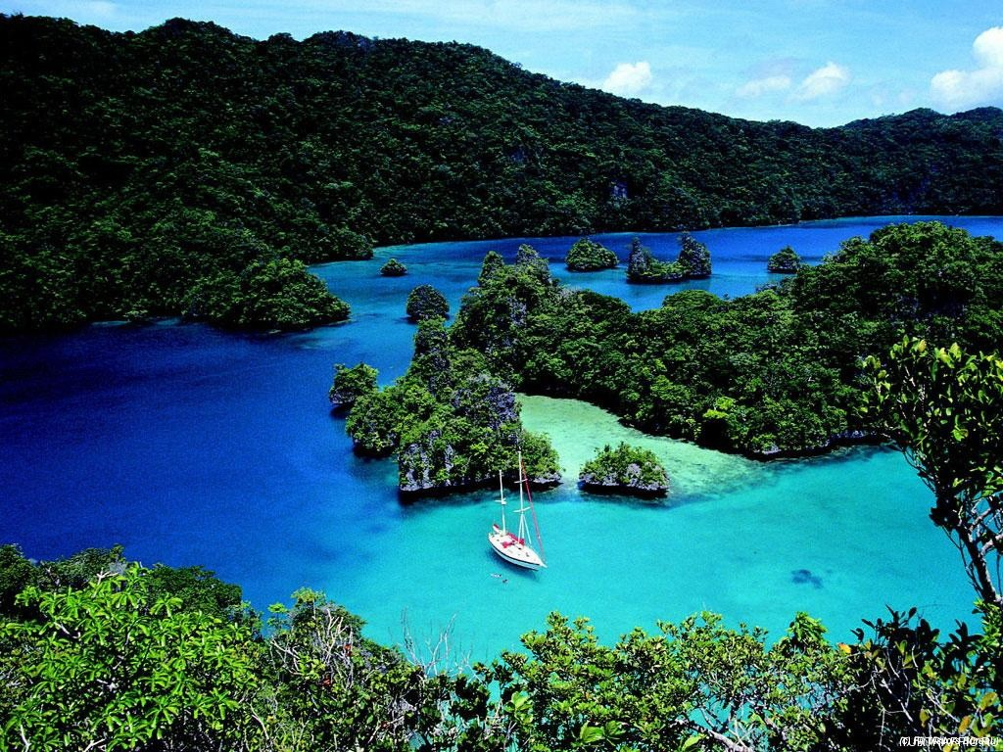
Okeaniya
Okeaniya - Tinch okeanning bepoyon suvli maydonlarida sochilib yotgan orollar dunyosi.

Slide 4
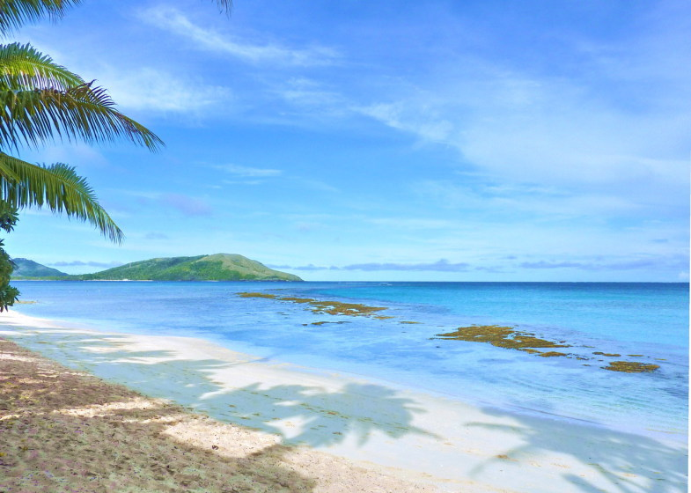
Orollar deb nimaga aytiladi?
Orollar – hamma tomondan okean, dengiz suvlari bilan o‘ralgan kichik quruqliklar.

Slide 5
Arxipelag nima?
Bir-biridan unchalik uzoq bo‘lmagan va odatda bir butun deb hisoblanadigan orollar to‘plami arxipelag deyiladi.
Bir arxipelagga kiradigan orollar paydo bo‘lishi, geologik tuzilishi, o‘simliklari, hayvonot dunyosi jihatidan o‘xshash bo‘ladi.

Slide 6
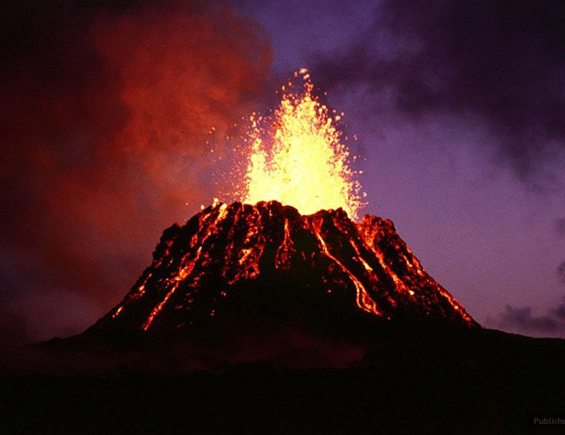
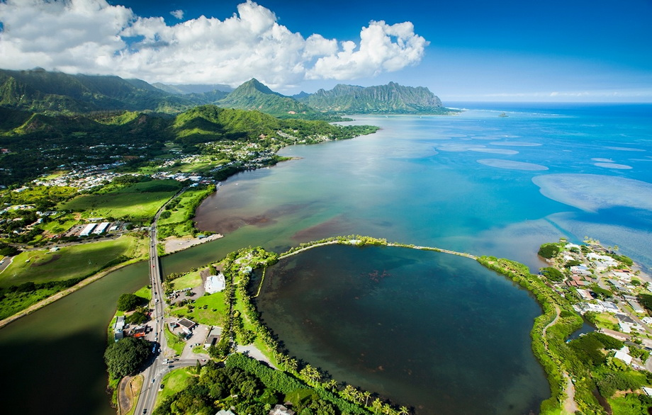
Asosiy xususiyatlari
Okeaniyada suv tagidan hisoblansa, harakatdagi eng baland vulqoni bor.

Slide 7
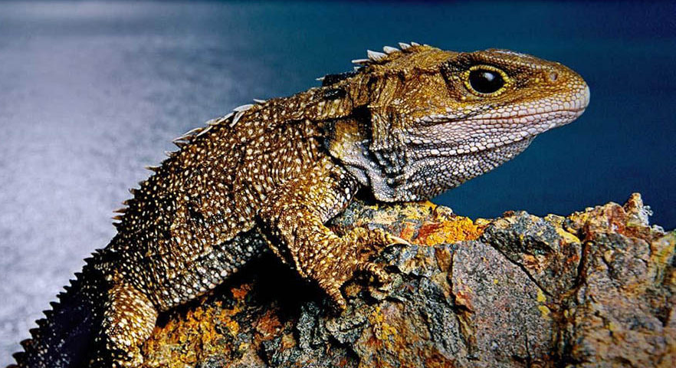
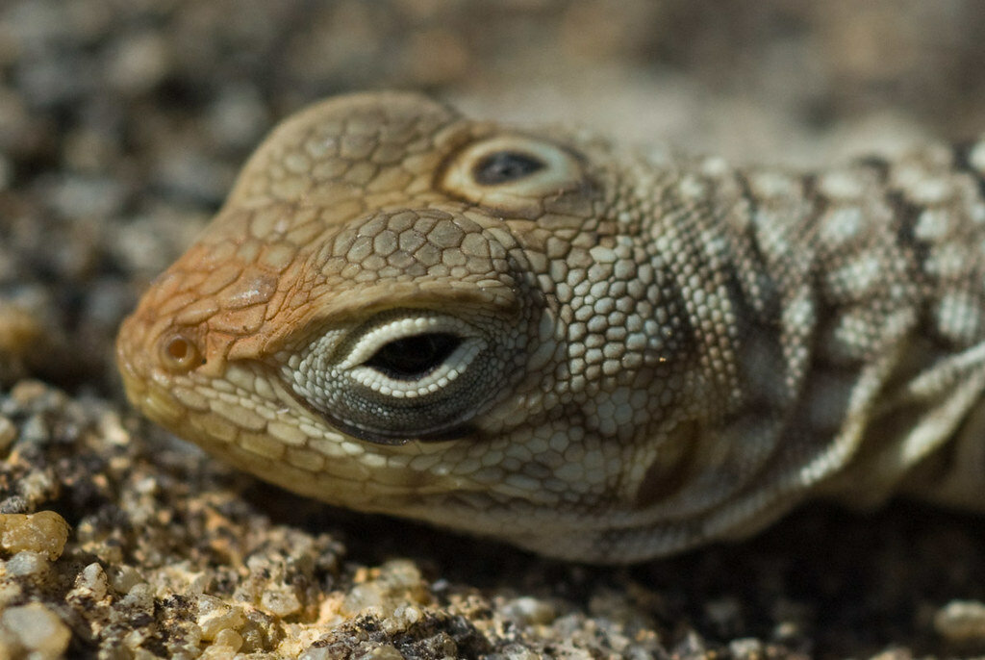
Asosiy xususiyatlari
Okeaniyada zaharli ilonlar, yirtqichlar va yirik sutemizuvchi hayvonlari yo‘q, yagona uch ko‘zli kaltakesak shu yerda yashaydi, endemik organizmlari ko‘p.

Slide 8
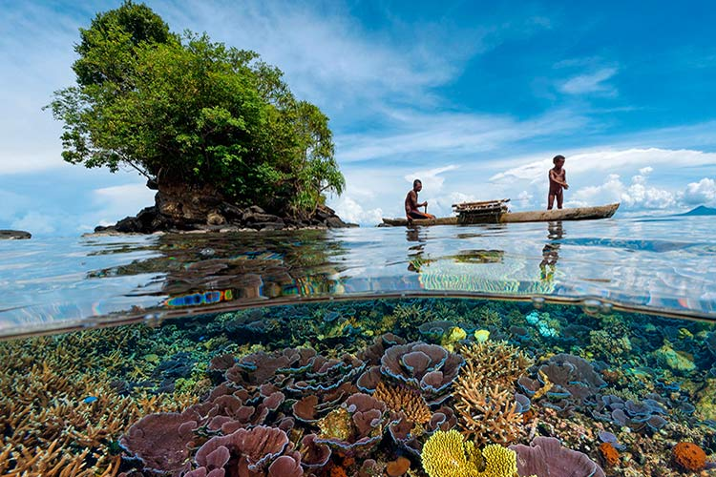
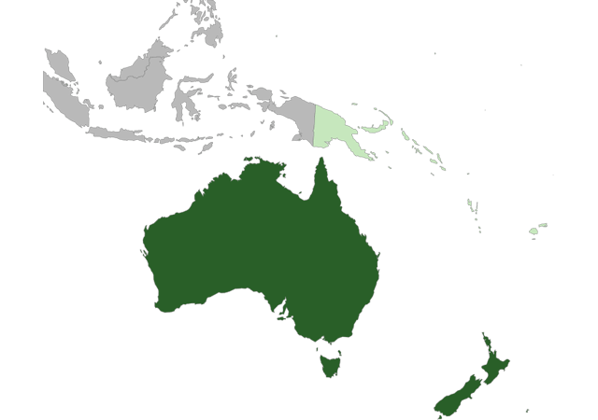
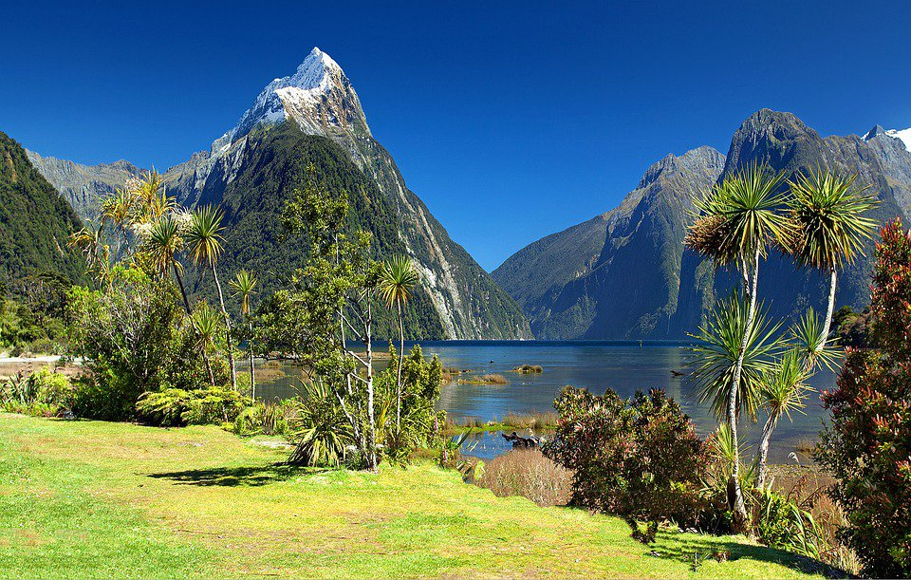
Okeaniya orollari
Okeaniyada quruqlikka nisbatan suvli muhit eng ko‘p (98 %) maydonni egallaydi.
Quruqlikning 90 % maydoni ikki orolga to‘g‘ri keladi.
Yangi Gvineya
Yangi Zelandiya

Slide 9
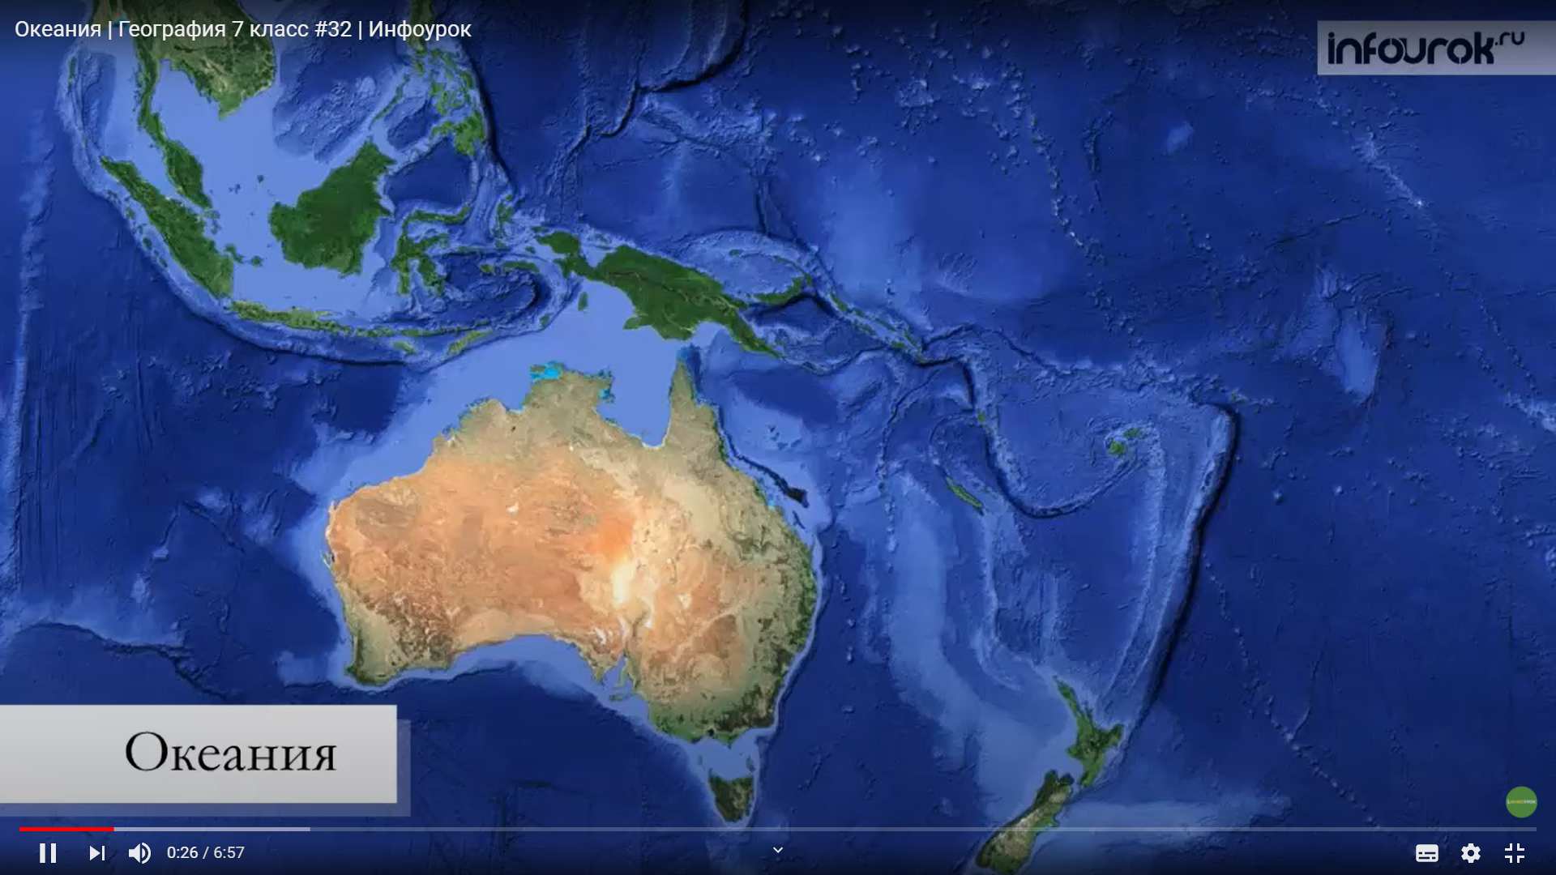
Okeaniya
Okeaniyaga 7000 dan ortiq orollar kiradi.
Maydoni 1,3 mln. kv km.
O‘zi egallagan maydonga nisbatan quruqlik atigi 2 % ini tashkil etganligi uchun ham Okeaniya nomini olgan.

Slide 10
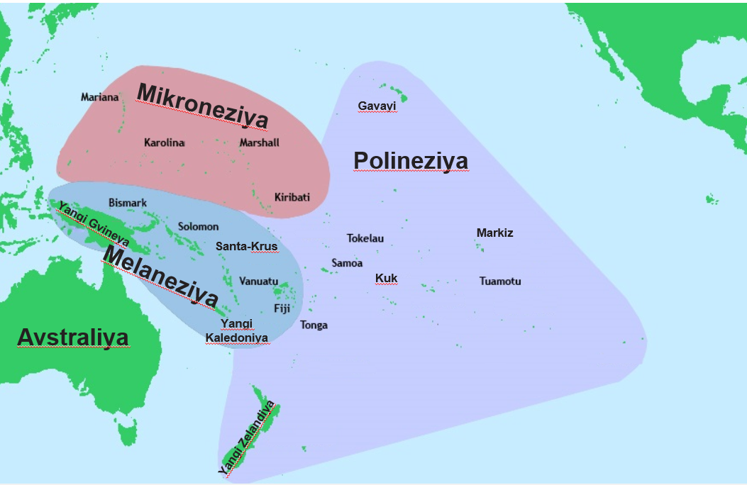
Okeaniya
Okeaniya hududi tabiiy geografik va tarixiy-milliy farqlariga asoslanib, uchta qismga, ya’ni to‘plam orollariga bo‘linadi.

Slide 11
Okeaniya orollari
Melaneziya
(yunoncha, melos — qora, nesos — orol, ya’ni qora orollar).
2. Mikroneziya
(yunoncha, kichik orollar).
3. Polineziya
(yunoncha, ko‘p orollar).

Slide 12
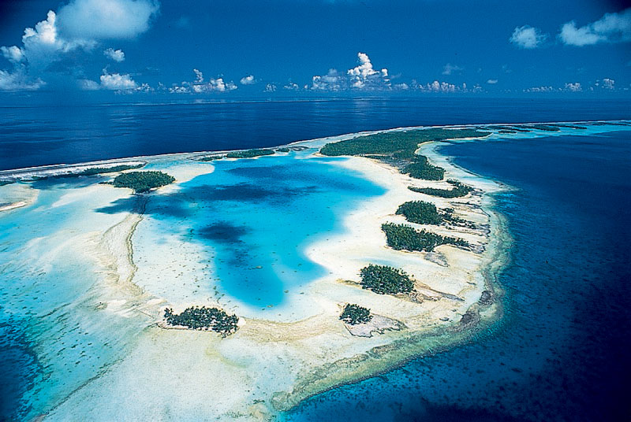
Melaneziya
Melaneziyaga Yangi Gvineya, Bismark, Luiziada arxipelaglari, Solomon orollari, Santa-Krus, Yangi Gebrit orollari, Yangi Kaledoniya, Fiji, shuningdek, bir qancha mayda orollar kiradi. Bular, asosan, materik orollaridir.

Slide 13
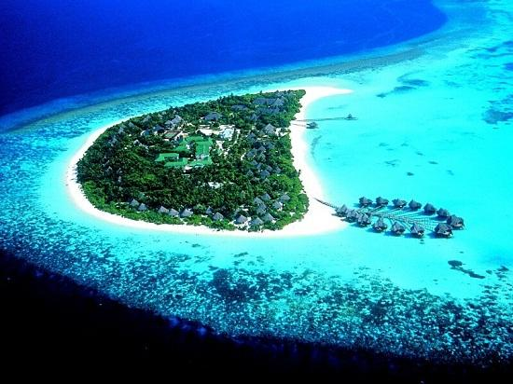
Mikroneziya
Mikroneziyaga Valkano, Bonin, Mariana, Karolina, Marshall, Gilbert, Ellis arxipelaglari, Nauru va Oshen orollari kiradi. Bular ko‘proq marjon orollari hisoblanadi.

Slide 14
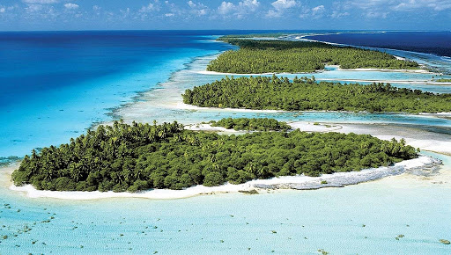
Polineziya
Polineziyaga Gavayi orollari, Layn, Finiks, Tokelau, Samoa, Kuk, Taiti, Jamiyat, Tuamotu yoki Rossian atollari, Markiz orollari va Pasxa oroli kiradi.
Atoll - yarim yoy yoki yarim doira shaklidagi
marjon oroli.

Slide 15
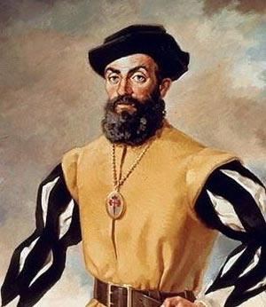
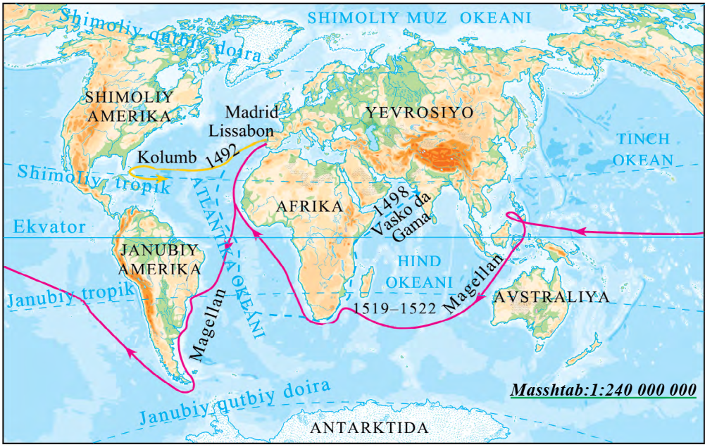
Fernan Magellan
Okeaniya to‘g‘risidagi ma’lumotlar yevropaliklarga Fernan Magellan sayohatidan (1521- y.) keyin ma’lum bo‘lgan.

Slide 16
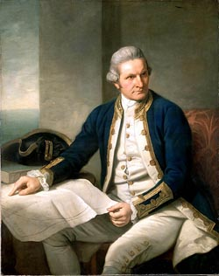
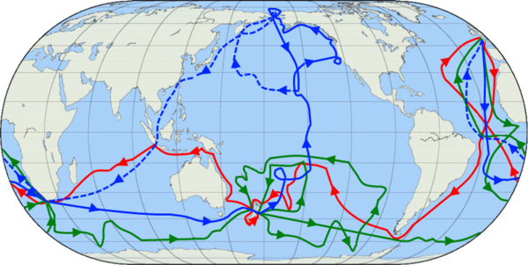
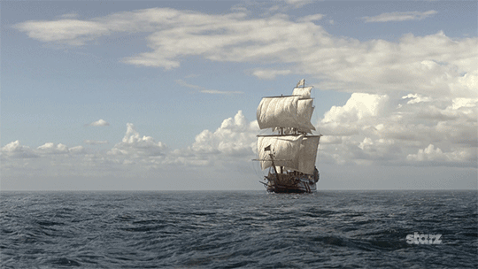
Jeyms Kuk
Jeyms Kuk (1771-1773-y.) ko‘plab orollarni xaritaga tushirib tavsif bergan.

Slide 17
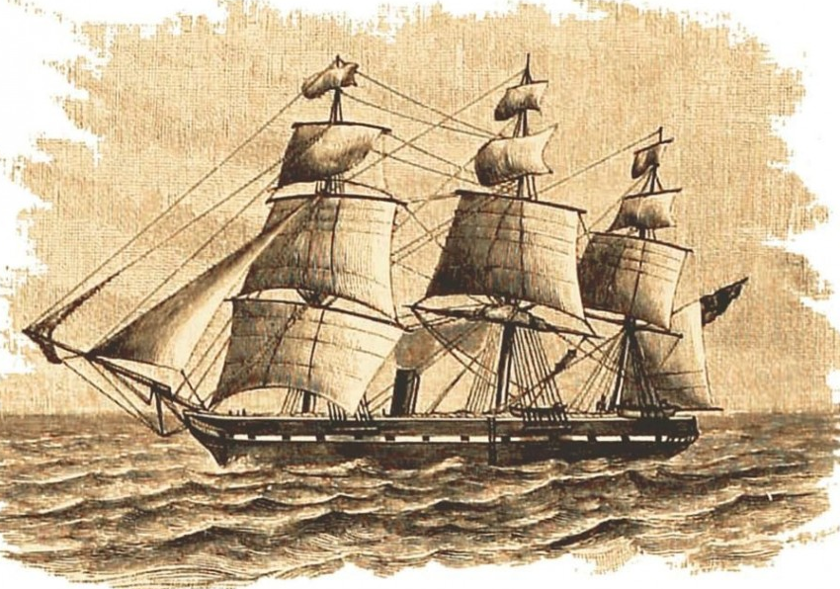
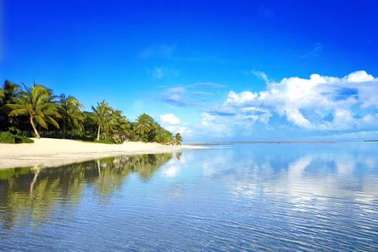
“Chellenjer” ekspeditsiyasi
XIX asrda ruslar 40 marotaba ekspeditsiya uyushtirgan.
Shu asrning oxirida “Chellenjer” ekspeditsiyasi (1873-1876-y.) Okeaniya orollari, aholisi haqida qiziqarli ma’lumotlar to‘pladi.

Slide 18
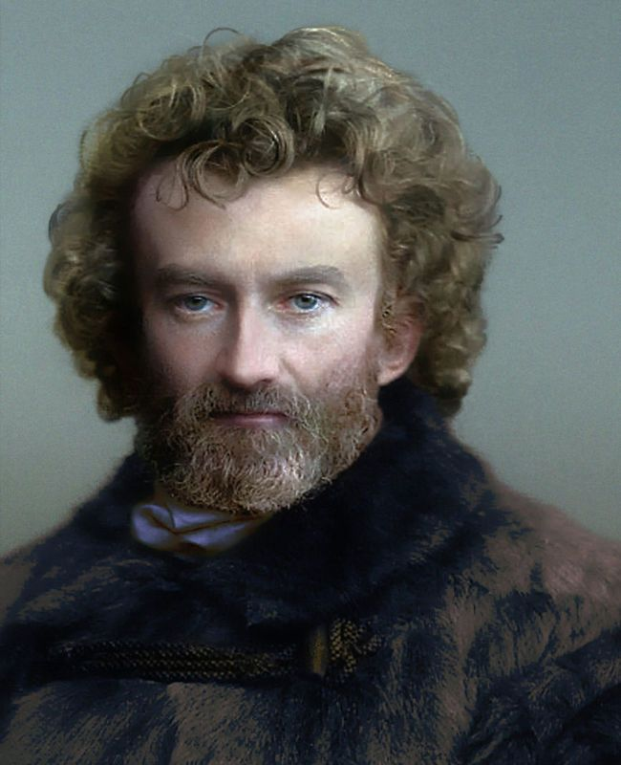
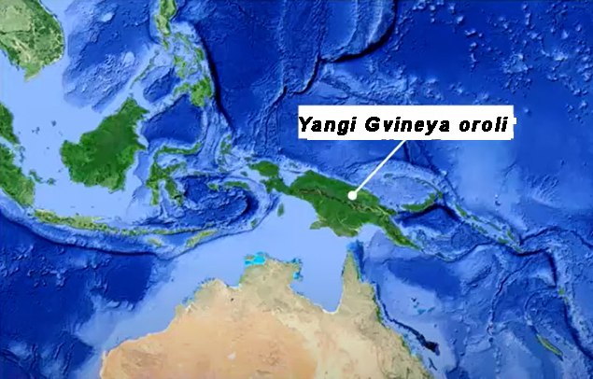
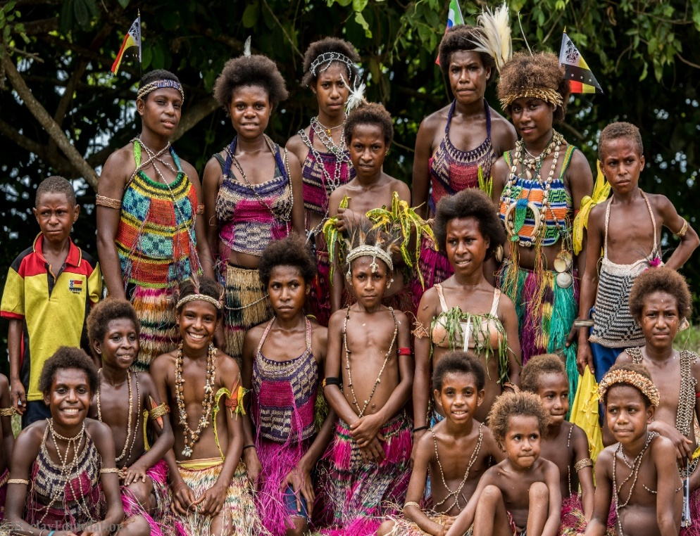
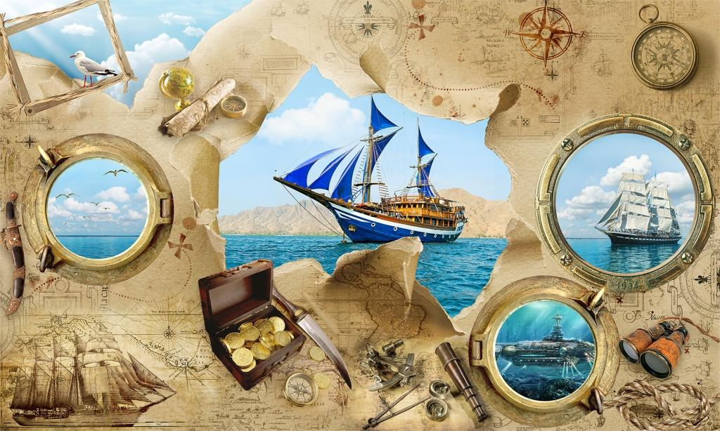
Mikluxo-Maklay
Nikolay Nikolayevich Mikluxo-Maklay Yangi Gvineyada papuaslar bilan birga 12 yil yashagan (1871-1882-y.).
Rus olimi va sayyohi

Slide 19
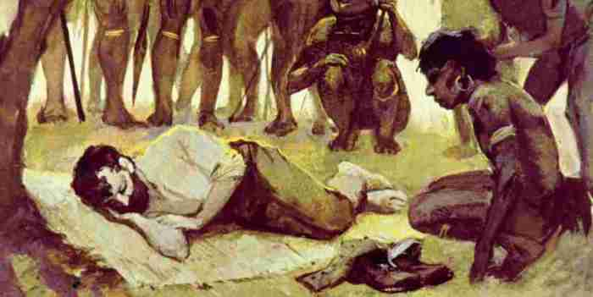
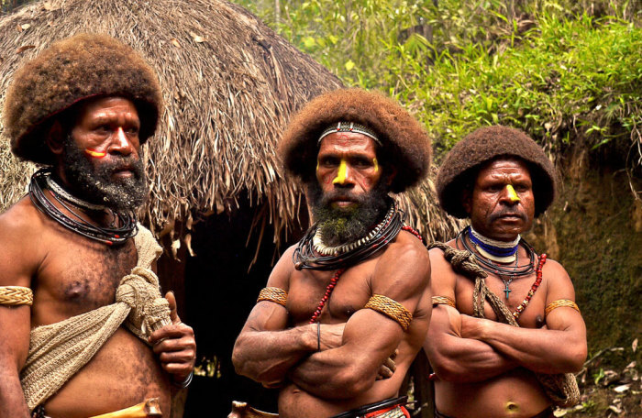
Mikluxo-Maklay
Mikluxo-Maklay papuaslarning yashash tarzi haqida bebaho ma’lumotlarni yozib qoldirgan.

Slide 20
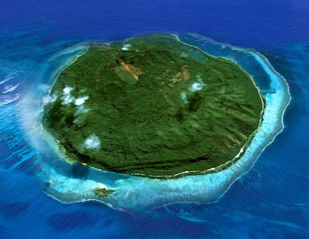
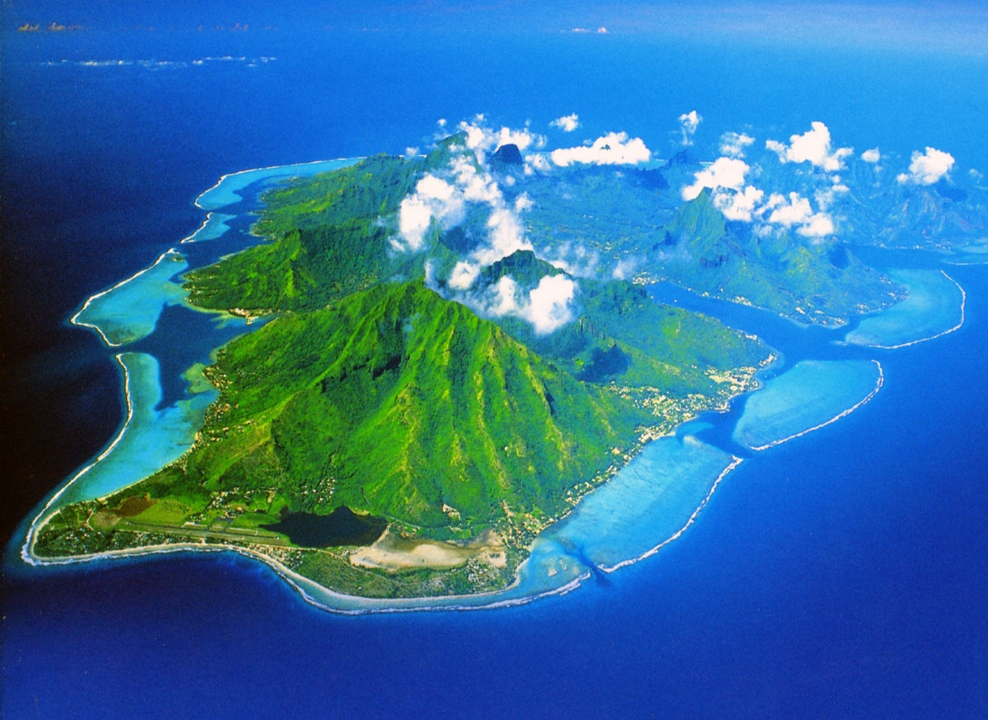
Geologik tuzilishi
Orollarning geologik tarixi va qanday jinslardan tuzilganligiga ko‘ra bir necha guruhlarga bo‘lish mumkin.

Slide 21
Okeaniya orollari
Materik orollari | Vulqonli orollar | Geosinklinal orollar
Yangi Gvineya | Gavayi | Mariana
Yangi Zelandiya | Pasxa | Yangi Kaledoniya
 | Tuamotu
Okeaniyada yana biogen (marjon, atoll, rif) orollar ham ko‘p uchraydi.

Slide 22
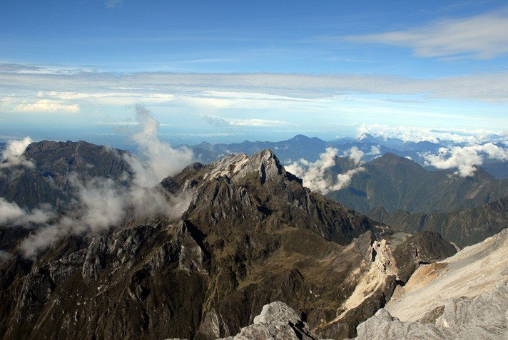
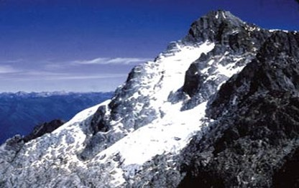
Relyefi
Okeaniyaning eng baland nuqtasi Yangi Gvineya orolidagi Jaya cho‘qqisi hisoblanadi.
5030 metr

Slide 23
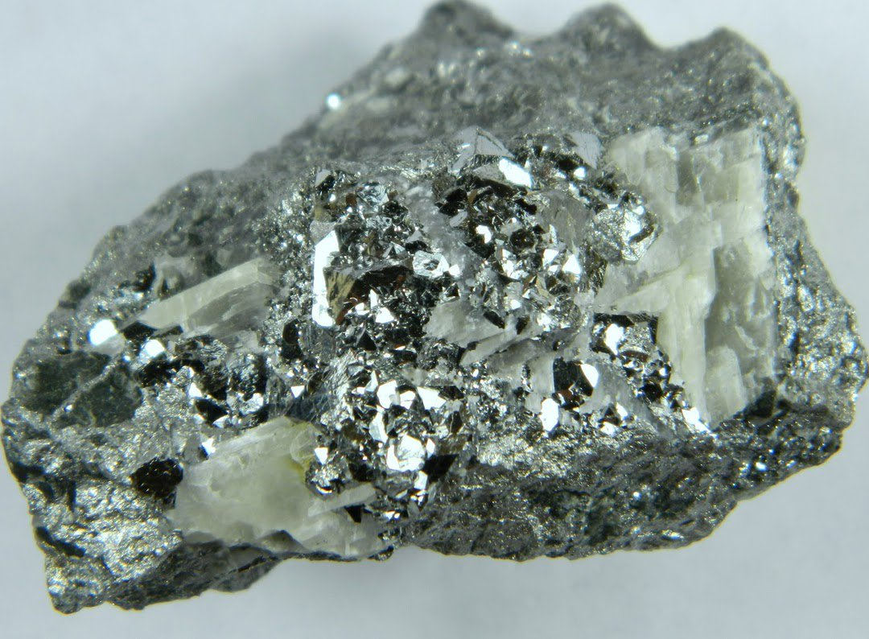

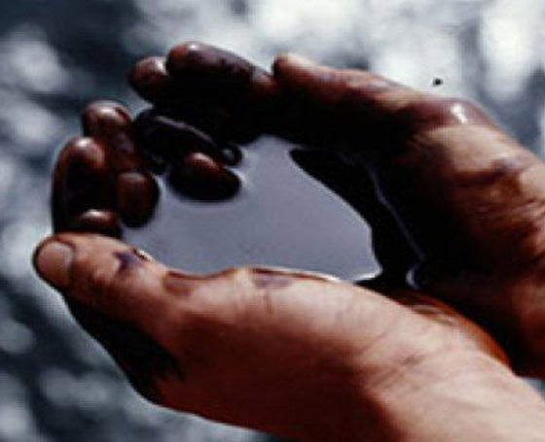
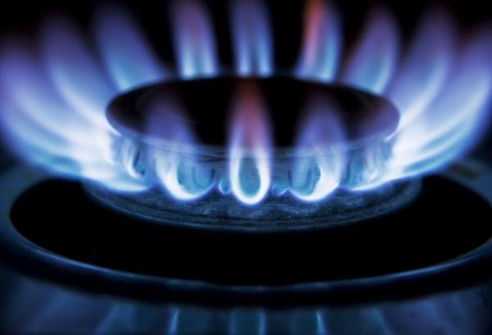
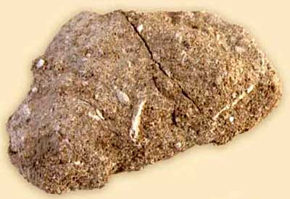
Yirik orollarda foydali qazilma konlari bor
Yangi Kaledoniya
Fiji va
Yangi Gvineya
Yangi Zelandiya
oltin
nikel
neft va gaz
Nauru oroli
fosforit

Slide 24
Okeaniya iqlimi
Deyarli barcha orollar ekvatorial, subekvatorial va tropik iqlim mintaqalarida joylashgan.
Faqat Yangi Zelandiya va unga yaqin bo‘lgan orollar subtropik va mo‘tadil iqlim mintaqalariga to‘g‘ri keladi.

Slide 25
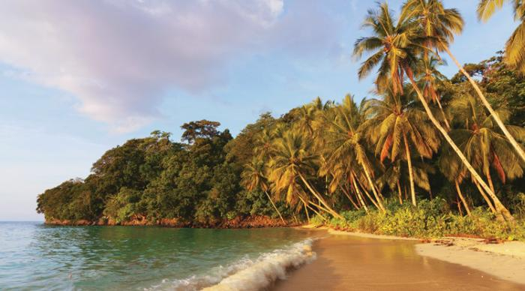
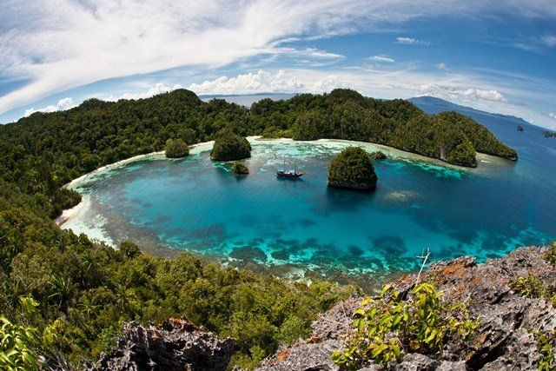
Okeaniya iqlimi
Okeaniya iqlimi iliq, yumshoq bo‘lib, haroratning tebranishi fasllar bo‘yicha kecha va kunduzda ham katta emas.

Slide 26
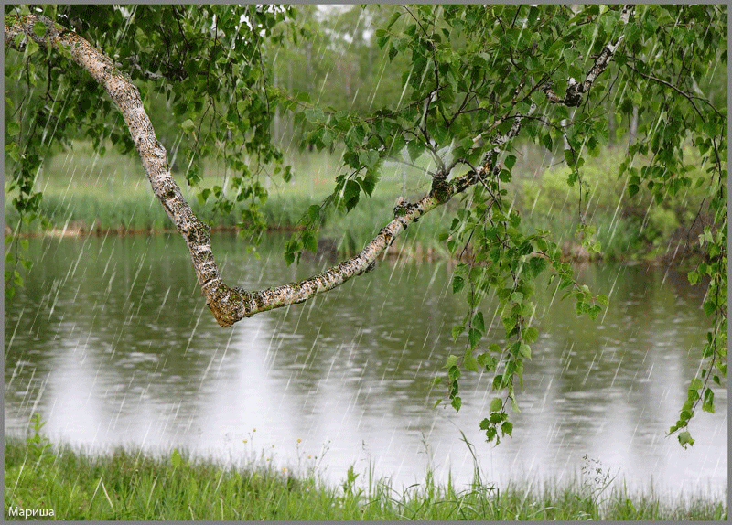


Okeaniya iqlimi
Kunduzi +30 °C
Kechasi +23 °C
Yog‘in 3000-4000 mm

Slide 27
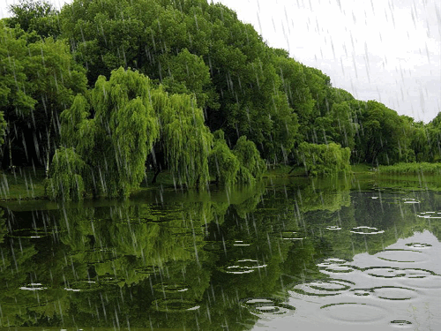
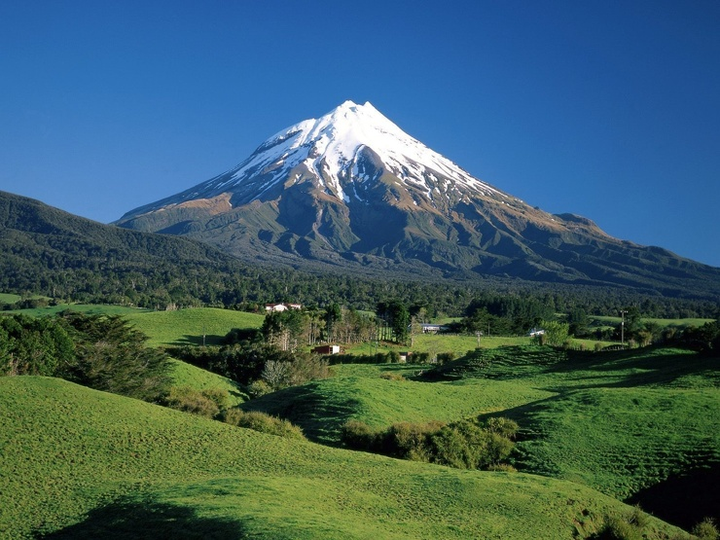
Okeaniya iqlimi
Gavayi orollarida
Yangi Gvineya va
Yangi Zelandiya tog‘larida
4420 m
yiliga 12500-14000 mm
qor va muzliklar bor

Slide 28
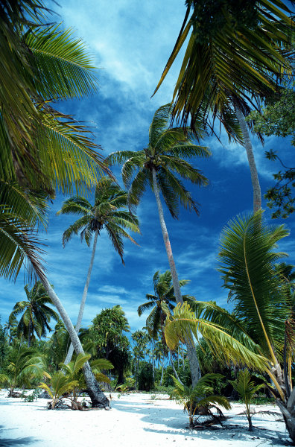
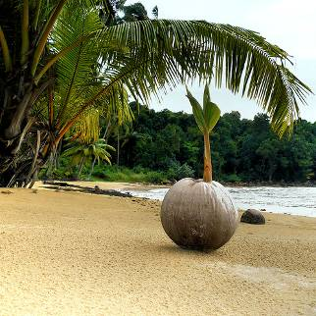
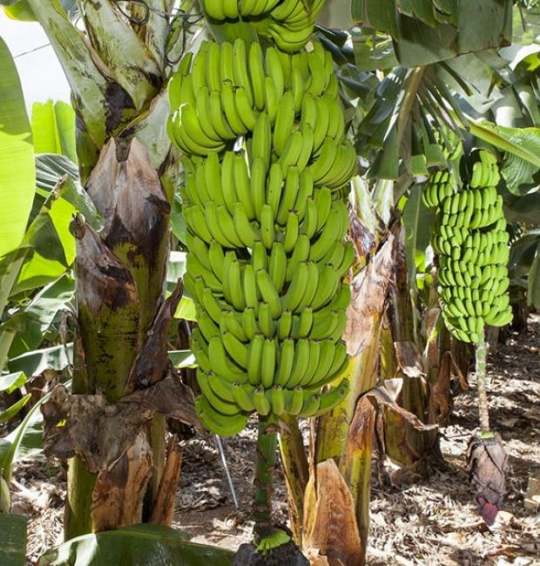
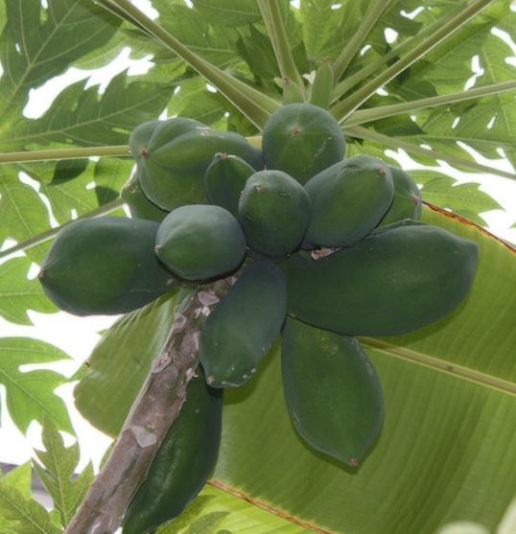
Tabiat zonalari
Okeaniya orollarining asosiy qismi doimiy yashil, nam o‘rmonlar va savannalar bilan qoplangan. Daraxtlardan qimmatlisi kokos va sago palmalari, kauchukli daraxt, banan, qovun daraxti, mango, shakarqamish.

Slide 29
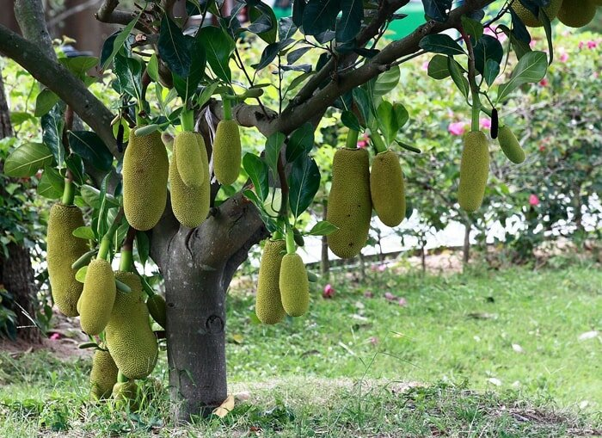
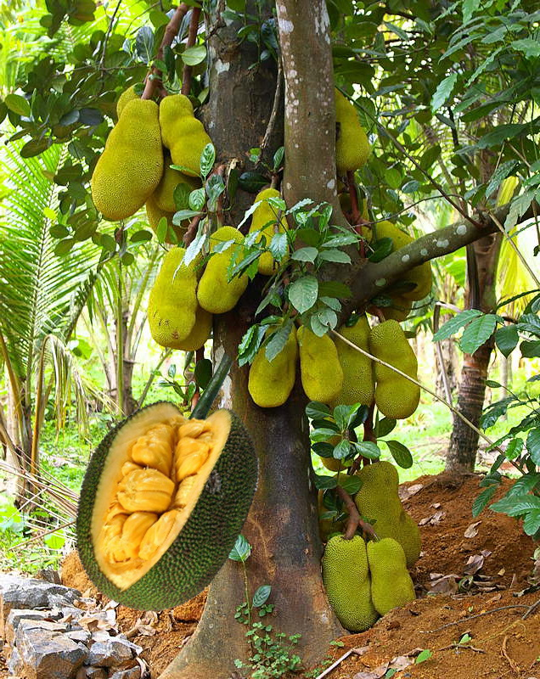
Non daraxti

Slide 30


O‘simliklari
Yangi Zelandiyada daraxtsimon paporotniklar, kauri tilog‘ochi o‘sadi.

Slide 31


O‘simliklari
Karam daraxti, zig‘ir va boshqa endemiklar ham bor.

Slide 32

Tabiat zonalari
Tog‘larning shamolga ro‘para bo‘lgan yonbag‘irlarida, tekisliklarda qalin o‘rmonlar bo‘lsa, teskari tomonida savannalar hosil bo‘lgan.

Slide 33



Hayvonot olami o‘ziga xos
Yangi Gvineya va unga yaqin orollarda kazuar tovug‘i (emu oilasiga mansub), Yangi Zelandiyada 3 turdagi kivi tovuqlari, pingvinlar bor.

Slide 34




Hayvonot olami
Dengiz qushlari juda ko‘p (albatros, bo‘ron qushi, baliqchi qush). Orollarga keltirilgan kalamush, yovvoyilashgan mushuk, echki, quyon tabiatga juda katta zarar keltirmoqda.

Slide 35

Hayvonot olami
Okeanlar hayvonlarning tarqalishi uchun katta qiyinchilik tug‘diradi, bu Okeaniya hayvonot dunyosi tarkibi o‘ziga xosligiga olib kelgan.
Avvalo, sutemizuvchilarning
deyarli mutlaqo yo‘qligi hisobiga juda kamayib ketganligi bilan ta’riflanadi.

Slide 36



Okeaniya aholisi
Okeaniyada 16 mln ga yaqin aholi yashaydi (2016- y. 1- iyul). Yangi Zelandiyada tub joy aholisi maorilar jami aholining 15 % ini tashkil etadi.

Slide 37


Okeaniya aholisi
Asosiy aholisi ingliz - yangizelandiyaliklardan iborat. Yangi Zelandiya, Yangi Kaledoniya, Yangi Gvineya, Gavayi orollarida kelgindilar ko‘p.
Bu yerda aholining ko‘pchiligi shaharlarda yashaydi.

Slide 38


Okeaniya aholisi
Boshqa orollarda qishloq aholisi ko‘pchilikni tashkil etadi. Mahalliy aholi kokos palmasi, banan, shakarqamish, ananas, qahva, kakao yetishtiradi.

Slide 39



Okeaniya aholisi
Baliqchilik, o‘rmonchilik, sayyohlarga xizmat ko‘rsatish, dengizdan dur olish, rangli metall rudalari, ko‘mir, neft qazib chiqarishda ishlashadi.

Slide 40

Xulosa

Slide 41

Mustaqil bajarish uchun topshiriqlar:
Darslikning 78- 81- sahifalaridagi 34-35-§ “Okeaniya. Iqlimi, tabiat zonalari va aholisi” mavzularini o‘qish va savollarga javob yozish.
Okeaniyadagi yirik orollar nomini yozuvsiz xaritaga yozish.

